Slide 1
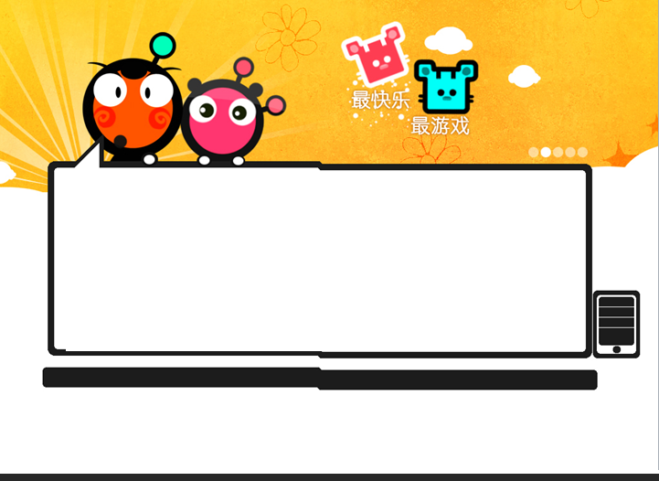
合肥乐堂动漫信息技术有限公司 Unity基础课程 ------ UGUI入门
Hefei LeTang Animation Information & Technology Co. Ltd
2017年2月

Slide 2
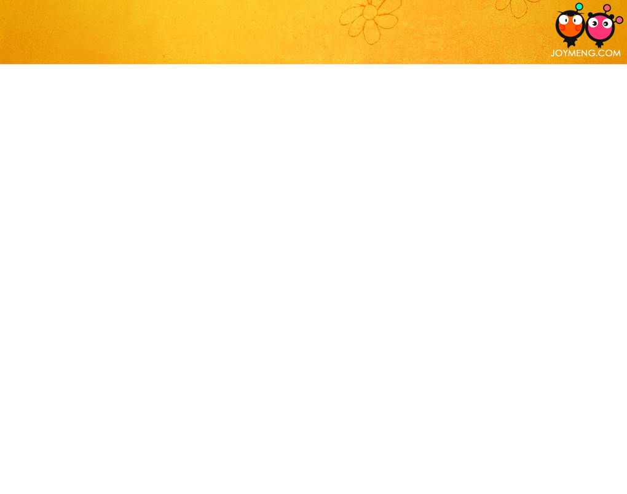
培训内容
1
Canvas和EventSystem
2
RectTransform
3
基础UI组件

Slide 3
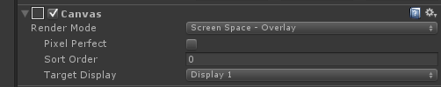
一、Canvas和EventSystem
Canvas作为所有UGUI控件的父级，他管理着下属所有控件的布局。
Render Mode（渲染模式）：这里一般选择Screen Space – Camera，这种渲染模式完全将场景物体和UI进行了分类管理，使得后期开发更加的醒目和易于管理。

Slide 4
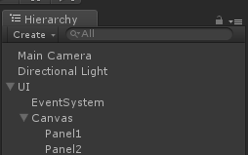
一、Canvas和EventSystem
UI的渲染顺序
不同的Camera的Depth
相同Camera下的不同SortingLayer
相同SortingLayer下的不同Z轴/Order in Layer

Slide 5
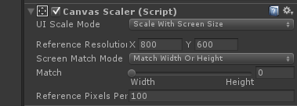
一、Canvas和EventSystem
Canvas Scaler

Slide 6
一、Canvas和EventSystem
Graphic Raycaster
该组件作为UGUI开启射线投射必不可缺的组件，其属性我们就不用去动了，保持初始值即可。

Slide 7
一、Canvas和EventSystem
EventSystem
EventSystem组件主要负责处理输入、射线投射以及发送事件。一个场景中只能有一个EventSystem组件，并且需要BaseInputModule类型组件的协助才能工作。
EventSystem负责管理，BaseInputModule负责输入，BaseRaycaster负责确定目标对象，目标对象负责接收事件并处理，然后一个完整的事件系统就有了。

Slide 8
二、RectTransform
在类声明中使用sealed可防止其它类继承此类；在方法声明中使用sealed修饰符可防止扩充类重写此方法。相当于Java中的final类和final方法

Slide 9
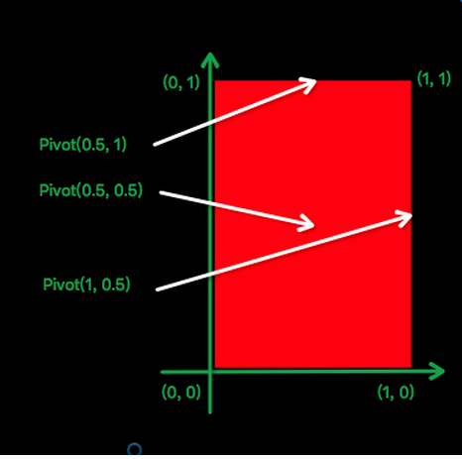
二、RectTransform
什么是Pivot
Pivot我们可以暂且称它为中心轴，它是一个X,Y值范围是0到1的点，这个点的会在Anchor（锚点）计算位置的时候会使用到，下面用一张图来解释Pivot点的位置
设置Pivot的坐标系如上图，(0,0)表示红框物体的左下角的点，(1,1)表示红框物体的右上角的点

Slide 10
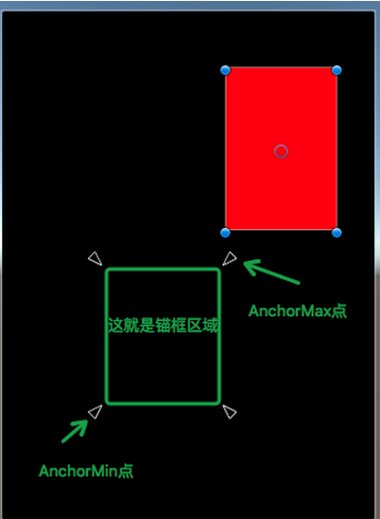
二、RectTransform
什么是Anchor
关于Anchor锚点可能接触过UI的朋友都了解一些，但是Unity中Anchor应该称它为锚框更为合理，因为它是由两个锚点(Min，Max)组成的一个矩形，当然也可以组成一个点（两个点重合）

Slide 11
二、RectTransform
Pivot和Anchor的结合
第1种情况：两个锚点重合时
不管我们怎么拖动黑框，改变他大小和位置，红框的Pivot点到Anchor点的距离是始终不变的，也就是说红框物体会参照锚点来实时调整自己的位置，使自己的Pivot点到锚点的距离始终保持一致，而且值得一提的是，在这种情况下，红框物体的RectTransform组件中的属性是Width和Height，这个属性在后面的情况中会发生变化，大家需要注意下
总结下第1种情况的特点就是：子物体的大小不会随着父物体的大小变化而变化，但是位置会根据Pivot点到Anchor点的距离一致的原则发生对应的变化

Slide 12
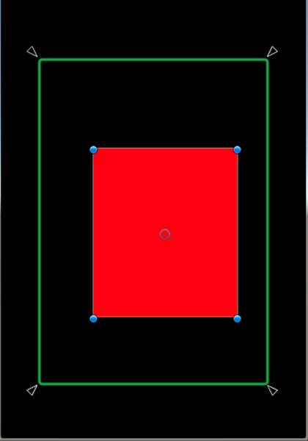
二、RectTransform
Pivot和Anchor的结合
第2种情况：两个锚点不重合时，即锚框的情况
当两个锚点（AnchorMin和AnchorMax）不重合时，两点就会确定一个矩形，这个矩形就是我们的锚框，如下图中的绿框就是我们的锚框区域
此时我们再观察一下红框物体的RectTransform属性，发现属性分别变成了Left、Top、Right、Bottom
unity以锚框的左下角为坐标系的原地(0, 0)，然后红框的Left和Bottom两个数确定红框左下角的点在坐标系中的位置，原点和红框左下角的点确定一段距离，不管黑框如何变化，这段距离都保持不变

Slide 13
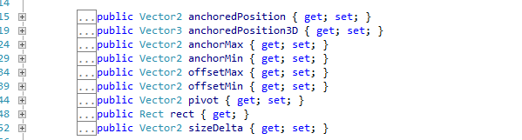
二、RectTransform

Slide 14
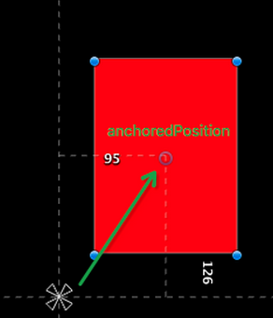
二、RectTransform
anchoredPosition根据名字的含义，我们大概可以猜出他是根据anchor锚点得出来个一个位置属性，他本身是一个点，如果在AnchorMin和AnchorMax是重合的情况下，anchoredPosition就是表示锚点到Pivot的位置，如下图所示：
但是如果AnchorMin和AnchorMax不重合的时候，anchoredPosition就比较复杂了，在这种情况下，Unity会根据Pivot、AnchorMin和AnchorMax计算出一个锚点，然后在通过Pivot和锚点来得出anchoredPosition的位置，关于如何计算规则，有兴趣的朋友可以自己逆推一下

Slide 15
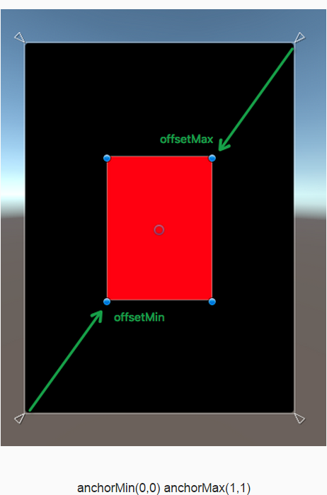
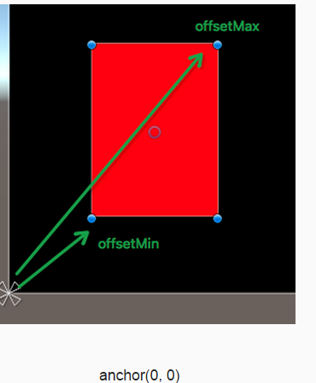
二、RectTransform
offsetMin和offsetMax详解
offsetMin和offsetMax这两个属性比较好理解，其中offsetMin表示物体（本文中的红框）左下角相对AnchorMin的偏移，offsetMax表示物体右上角相对AnchorMax的偏移

Slide 16
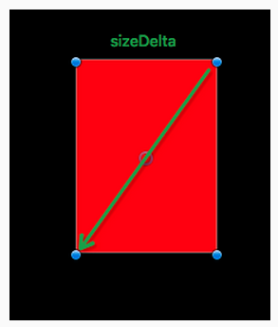
二、RectTransform
sizeDelta就是offsetMax - offsetMin的值，即物体左下角到右上角的变量，如下图所示：

Slide 17
二、基础UI组件
Text
Line Spacing（文本行距）：两行文字之间的间隔，一般也就在1和2之间最佳。
Rich Text（开启富文本）：这个默认是开启的，一般情况下也别去关闭它，除非你的字体不想变色、斜体以及添加各种造型。
Alignment（对齐）
Horizontal overflow（水平溢出处理）：也就是说文本框里的文字在水平方向超出区域限制时候的处理方式，这里使用默认值wrap（隐藏）即可。
Vertical overflow（垂直溢出处理）：也就是说文本框里的文字在垂直方向超出区域限制时候的处理方式，这里使用默认值truncate（截断超出部分）即可。

Slide 18
二、基础UI组件
Image
Source Image（图像源）：纹理格式为Sprite（2D and UI）的图片资源（导入图片后选择Texture Type为Sprite（2D and UI））。
Color（颜色）：图片叠加的颜色。
Material（材质）：图片叠加的材质。
Raycast Target（射线投射目标）：是否作为射线投射目标，关闭之后忽略UGUI的射线检测。
Vertical overflow（垂直溢出处理）：也就是说文本框里的文字在垂直方向超出区域限制时候的处理方式，这里使用默认值truncate（截断超出部分）即可。

Slide 19
二、基础UI组件
Button
Interactable（是否可用）：勾选，按钮可用，取消勾选，按钮不可用，并进入Disabled状态。
Transition（过渡方式）：按钮在状态改变时自身的过渡方式
Color Tint（颜色改变）
Sprite Swap（图片切换）
Animation（执行动画）
OnClick()：按钮点击事件触发集合。

Slide 20
二、基础UI组件
Color Tint（颜色改变过渡模式）：
Normal Color（默认颜色）：初始状态的颜色。
Highlighted Color（高亮颜色）：选中状态或是鼠标靠近会进入高亮状态
Pressed Color（按下颜色）：鼠标点击或是按钮处于选中状态时按下enter键。
Disabled Color（禁用颜色）：禁用时颜色。
Color Multiplier（颜色切换系数）：颜色切换速度，越大则颜色在几种状态间变化速度越快。
Fade Duration（衰落延时）：颜色变化的延时时间，越大则变化越不明显。

Slide 21
二、基础UI组件
Sprite Swap（图片切换过渡模式）：
Highlighted Sprite（高亮图片）：选中状态或是鼠标靠近会进入高亮状态
Pressed Sprite（按下图片）：鼠标点击或是按钮处于选中状态时按下enter键。
Disabled Sprite（禁用图片）：禁用时图片。

